Slide 1
Мы здоровая семья-мы здоровью скажем «ДА!»

Slide 2
«Семья — это та первичная среда, где человек должен учиться творить добро» В. Сухомлинский

Slide 3
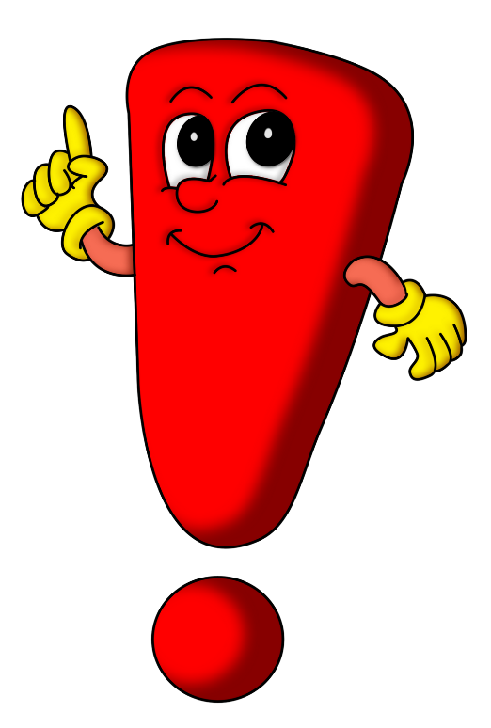
По данным ежегодного доклада Государственного комитета РФ по делам молодежи : уменьшение числа населения, ухудшение здоровья молодежи приводит к негативным тенденциям сохранения генофонда нации, что, в свою очередь, может составить угрозу для развития, модернизации страны. В этой связи поднимается вопрос о необходимости выработки специальной государственной политики по формированию здорового образа жизни молодежи.

Slide 5
В основу здорового образа жизни входят такие понятия как : → Воспитание здоровых привычек и навыков с раннего детства ; → Безопасная и благоприятная окружающая среда; → Отказ от вредных привычек- употребления алкоголя, курения, употребления наркотиков; → Умеренное питание; → Физически активная жизнь; → Соблюдение правил общественной и личной гигиены.

Slide 6
Только задумайтесь! Существует статистика, что каждая десятая будущая мама принимает наркотики. Часто в семьях наркоманов ребенок подвергается физическому насилию, что заставляет его испытывать страх и наносит огромный вред детской психике. Сравнение со своими сверстниками заставляет детей наркоманов чувствовать себя ущербными и никому не нужными. Дети наркоманов почти всегда идут по стопам родителей - становятся наркоманами, попадают в тюрьмы .

Slide 7
! Aлкоголь, как психоактивное вещество, оказывает пагубное влияние на функции многих систем организма ! Алкоголь замедляет работу нервной системы мозга, поражает печень, слизистую оболочку желудка. ! Алкоголь отрицательно влияет на репродуктивную функцию как мужчин, так и женщин, что приводит к бесплодию.

Slide 8
Только задумайтесь! По статистике в нашей стране курят около 60% мужчин и 50-55% женщин. Курение табака представляет серьезную угрозу для здоровья человека! Дым табака содержит около 3 тысяч химических веществ, которые повреждают живые ткани человека. Никотин – один из самых ядовитых веществ, который во время курения всасывается из легких в кровь в течение 7 секунд и проникает во все органы организма. Во время курения происходит сужение сосудов головного мозга, что повышает кровяное давление. Выкуривание одной сигареты приводит к учащению пульса на 18-20 ударов в минуту.

Slide 9
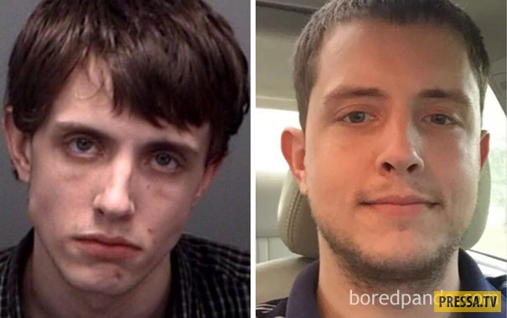
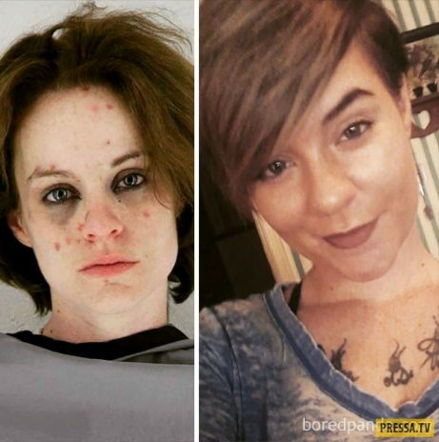
Фотографии людей до и после того как они начали принимать наркотики…

Slide 10
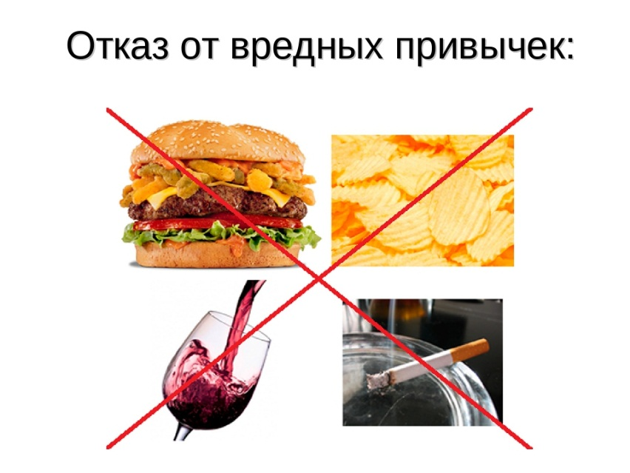
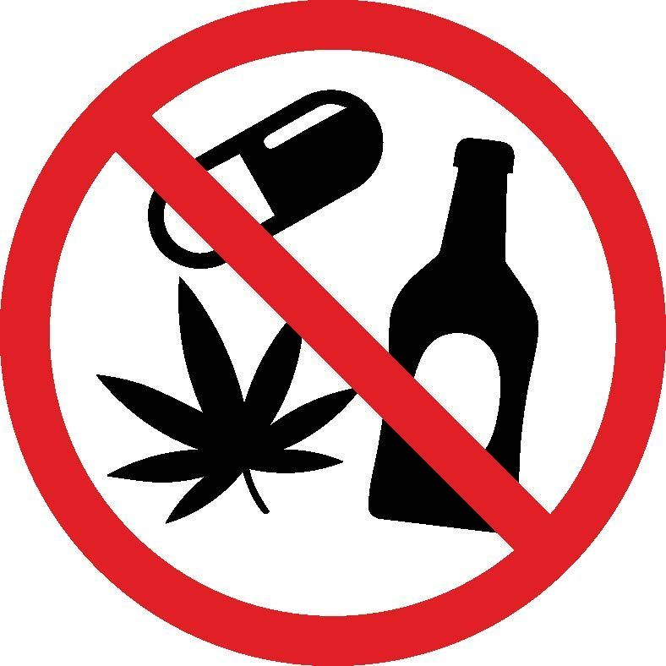
ОТКАЖИСЬ!!!

Slide 11
Наше поколение выбирает здоровый образ жизни! А что выберешь ты?

Slide 12
Спасибо за внимание!

